Slide 1



A SOLUÇÃO QUE VOCÊ PRECISA NA SUA PLANTAÇÃO DE CACAU

Slide 2


01
PASSO
Apresentação
02
PASSO
Contexto/ desafio/ Solução
03
PASSO
Nosso Site
04
PASSO
Conclusão

Slide 3



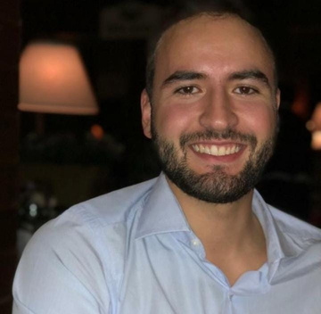
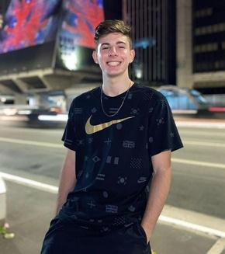

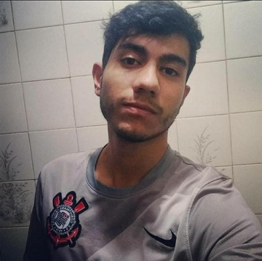

DESENVOLVEDOR FULL-STACK
EQUIPE
DIULIA
líder de projetos, Desenvolvedor Full Stack e especialista em front-end
DESENVOLVEDOR FULL-STACK
VICTOR
líder de projetos, Desenvolvedor Full Stack.
DESENVOLVEDOR FULL-STACK
WILLIAN
líder de projetos, Desenvolvedor Full Stack.
DESENVOLVEDOR FULL-STACK
RAFAEL
Especialista de gerenciamento de time. Gestão ágil e especialista em desenvolvimento Full Stack
DESENVOLVEDOR FULL-STACK
BRENO
líder de projetos, Desenvolvedor Full Stack e especialista em front-end
DESENVOLVEDOR FULL-STACK
LUIZ
Desenvolvedor Full Stack. Especialista de gerenciamento de time e gestão ágil
DESENVOLVEDOR FULL-STACK
BEATRIZ
Desenvolvedor Full Stack com habilidades em banco de dados.

Slide 4


NOSSA EMPRESA
SOBRE NÓS
Fundada em 2020 com bons resultados
Objetivo de aumentar a qualidade na produção de cacau
Colaboradores dedicados a cumprir este objetivo
Preocupação com a boa qualidade e custos futuros
INTUITO DE MUDAR A HISTORIA DO NOSSO PAÍS

Slide 5







SEGMENTO
NOSSA EMPRESA DISPONIBILIZA RECURSOS PARA O AGRONEGÓCIO E PARA EMPRESAS QUE PRODUZEM CHOCOLATE
VISÃO DE NEGOCIO

Slide 6





CONTEXTO
O QUE HOUVE ?
Pragas na plantações de cacau
CONSEQUENCIAS
vassoura-de-bruxa
Valores
Desempregos
Ranking Mundial
SOLUÇÃO
Monitoramento
Alertas

Slide 7


DESAFIO
NOSSOS MAIORES DESAFIOS
Tripes / Thripidae
Condições de umidade e temperatura
Multiplicação em momentos de seca

Slide 8




SENSORES
SOLUÇÃO
sensores de temperatura e umidade
ALERTAS
alertas ao agricultor

Slide 9
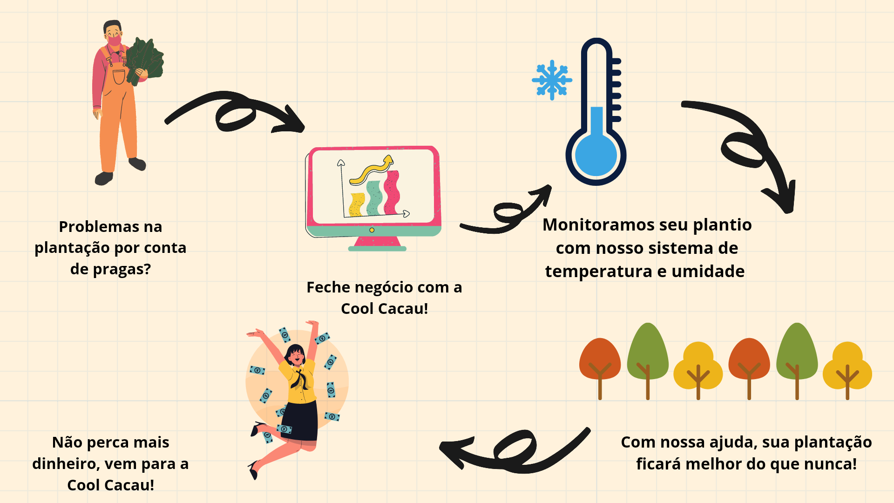

Slide 10

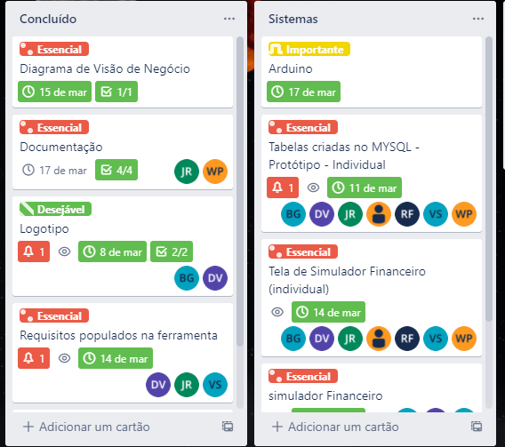
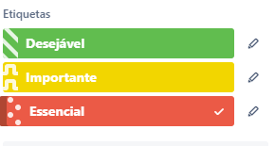
BACKLOG - TRELLO

Slide 11





CONCLUSÃO
Com esse projeto vamos ajudar os grandes e pequenos produtores a não perderem suas produções por pragas, com uma tecnologia que seja acessível a todos.
Os proximos passos da Cool Cacau é entender quais são as demandas do mercado e procurar se adaptar, pode fazer com que o seu negócio se mantenha sempre evoluindo.
Sempre baseado em metas claras e aliado a um bom planejamento. Afinal são eles que irão ajudar a ter uma visão mais ampla dos processos e principalmente te ajudam a manter o foco.

Slide 12

SITE INSTITUCIONAL
SIMULADOR FINANCEIRO
MYSQL
ARDUINO

Slide 13

OBRIGADO!

